Slide 2
INDEX
오라클 아키텍처
오라클 구동 원리
접속 환경 확인
오라클 접속

Slide 3
오라클 아키텍처
파일 저장 부분
메모리 부분
프로세스 부분

Slide 4
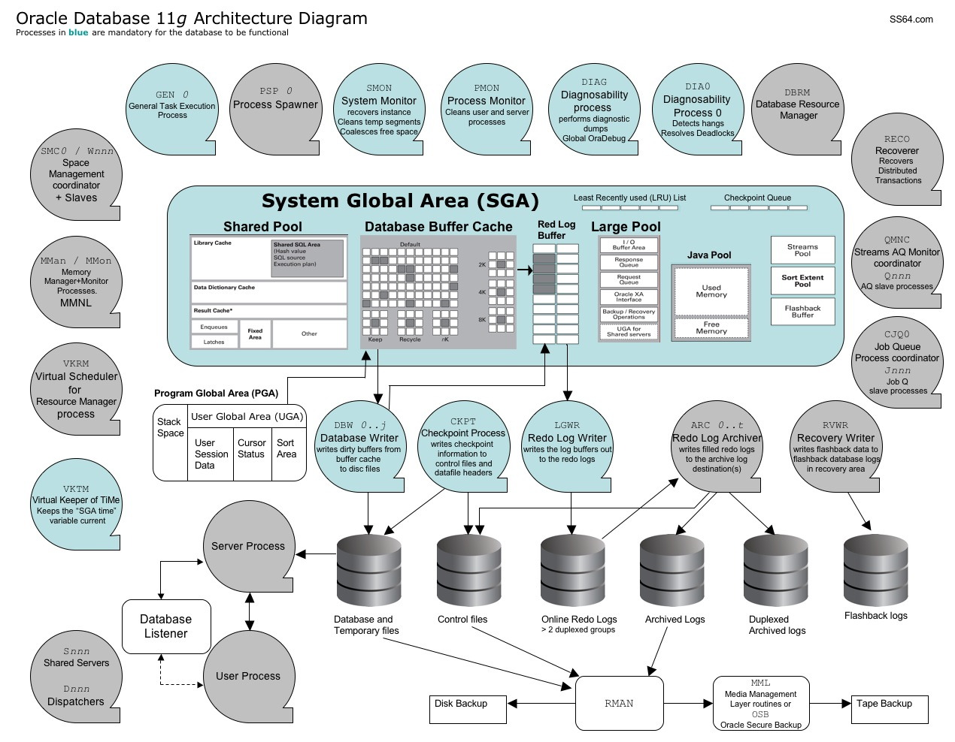
오라클 아키텍처

Slide 5
1. 파일 저장 부분
- 물리적 구조
데이터 파일 : 데이터베이스의 실제 데이터가 포함된 파일
리두 로그 파일 : 데이터의 변경 사항을 기록한 파일
컨트롤 파일 : 테이터베이스 무결성을 관리하는 파일
- 논리적 구조
데이터 블록 < 익스텐트 < 세그먼트 < 테이블 스페이스

Slide 6
2. 메모리 부분
- 시스템 공유 영역(SGA)
필수 : 데이터베이스 버퍼, 리두 로그 버퍼, 공유 풀
옵션 : 대용량 풀, 자바 풀
- 프로그램 공유 영역(PGA)
세션 변수를 포함하는 저장 공간 + 사용자 공유 영역(UGA)

Slide 7
3. 프로세스 부분
- 오라클 프로세스
= 사용자 프로세스 + 서버 프로세스 + 백그라운드 프로세스
- 주요 프로세스
SMON, PMON, DIAG, VKTM, DBWn, CKPT, LGWR, ACRn, RECO, RVWR

Slide 8
오라클 구동 원리
시작
종료

Slide 9
1. 시작 :
SHUTDOWN -> NOMOUNT -> MOUNT -> OPEN
1 단계 : Oracle Instance StartUp
SGA 할당 + 백그라운드 프로세스 기동
PS) 컨트롤 파일 손상 또는 데이터베이스를 새로 만들 때 주로 수행
명령) startup nomount

Slide 10
2 단계 : Database mounted
인스턴스와 데이터베이스 연결
PS1) 데이터 파일의 위치나 이름을 변경
PS2) 온라인 리두 로그 파일을 추가하거나 위치나 이름 변경
PS3) 아카이브 옵션을 활성화나 비활성화 할 때 사용
PS4) 전체 데이터베이스 복구 작업을 수행할 때 사용
명령) startup mount

Slide 11
3 단계 : Database opened 사용자의 접속이 가능하게 온라인 로그파일과 데이터 파일을 오픈
명령) alter database open

Slide 12
2. 종료 :
OPEN -> MOUNT -> NOMOUNT -> SHUTDOWN
1 단계 : Database Closed
오라클에 더 이상의 접속 안됨
모든 사용자가 정상 종료하면 데이터베이스에 쓰기를 수행
2 단계 : Database dismounted
인스턴스와 데이터베이스를 분리하고 컨트롤 파일을 닫는다.
3 단계 : Oracle instance shutdown
SGA가 반환되고 백그라운드 프로세스 종료

Slide 13
종료 옵션
nomal :
현재 접속중인 모든 사용자가 정상 종료되면 shundown 수행
immediate :
진행중인 트랜잭션의 수행이 완료되면 shutdown 수행
abort :
명령이 입력된 순간 모든 접속을 끊고 shutdown 수행

Slide 14
접속 환경 확인
오라클 설치
접속 관련 파일 확인
리스너 동작 확인

Slide 15
1. 오라클 설치
1. 오라클 회원 가입
2. 오라클 받기 (Xe, Enterprise)
3. 오라클 설치 (Xe)
4. 오라클 삭제 (Xe)
5. 오라클 설치 (Enterprise)

Slide 16
2. 접속 관련 파일 확인
listener.ora :
서버 리스너의 설정과 관련된 파일
tnsnames.ora :
클라이언트가 서버와 접속을 하려 할 때 필요한 정보를
설정하는 파일

Slide 17
3. 리스너 동작 확인
1. 윈도우 실행창에 cmd라고 입력을 하여 커맨드 창을 실행.
2. lsnrctl 명령으로 리스너 관리창 접속
C:\>lsnrctl
3. Status 명령으로 리스너 상태 확인
LSNRCTL> status
4. 확인하였으면 exit 명령으로 리스너 관리창을 빠져나감
LSNRCTL> exit
로 빠져나간다.

Slide 18
오라클 접속
접속계정 바꾸기
여러 서버 접속
오라클 유틸리티

Slide 19
1. 접속계정 바꾸기
HR 계정 활성화 방법
명령 : alter user hr
identified by hr
account unlock;
1. SQL*PLUS를 이용하여 SYSTEM 계정 접속
2. 위의 계정 바꾸기 명령을 이용하여 HR 계정 활성화
3. DISC명령을 이용한 SYSTEM 계정 접속 해제
4. HR 계정으로 재 접속

Slide 20
1-1. 접속계정 바꾸기
앞의 방법이 안될시엔..
명령 : alter user hr
identified by hr
account unlock
/

Slide 21
2. 여러 서버에 접속
1. 서버 접속정보가 존재하는 TNSNAMES.ORA 파일 수정
ORCL=
(DESCRIPTION=
(ADDRESS=
(PROTOCOL=TCP)
(HOST=XXX.XXX.XXX.XXX)
(PORT=1521)
)
(CONNECT_DATA=
(SERVER=dedicated)
(SERVICE_NAME=orcl)
)
)
2. 서버 명을 이용한 접속
conn hr/hr@서버명

Slide 22
3. 오라클 유틸리티
SQL*PLUS :
기본적으로 제공되는 프로그램
TOAD :
대표적인 오라클 유틸리티
ORACLE SQL DEVELOPER :
오라클에서 제공하는 무료 유틸리티
WinSQL :
ODBC를 이용한 데이터베이스 유틸리티

